Slide 1

目覚まし時計 × SNS

Slide 2
概要
今までにない目覚まし機能とSNS機能の連携
アラームを同時刻に設定した人同士でマッチング
グループ内で相互に起こしあうことによる連帯感、責任感により、今までのオフライン目覚まし時計よりも起きやすくなる
起床成功回数のランキングを表示することによるゲーム性で、競争心を煽る

Slide 3
使い方

Slide 4

アカウント設定画面
アイコン設定
ニックネーム設定

Slide 5
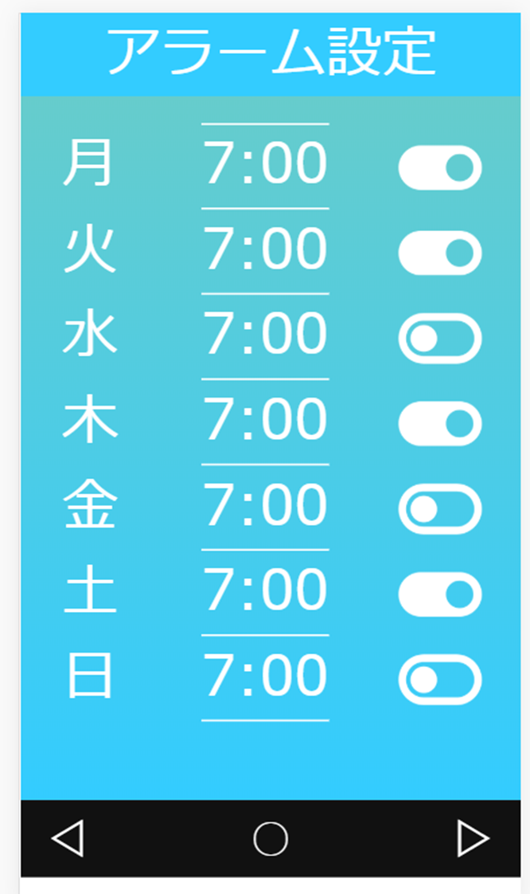
アラーム設定画面
曜日ごとに起床時間設定
タイマーのオン・オフ設定

Slide 6

マッチング画面
同時刻に設定した人同士でグループ作成
グループ人数は4人

Slide 7
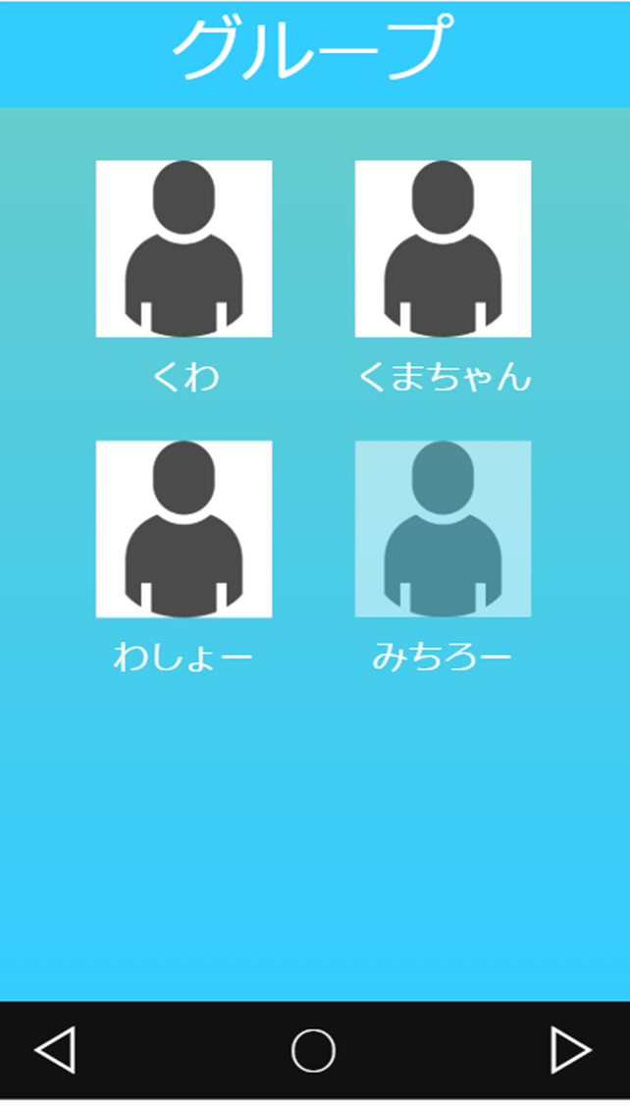
起床画面
グループメンバーの中で起きてない人は暗いアイコンで表示
チャットを送ることで相手に追加のアラーム送信
全員起床 or 3分経過でマッチング終了

Slide 8
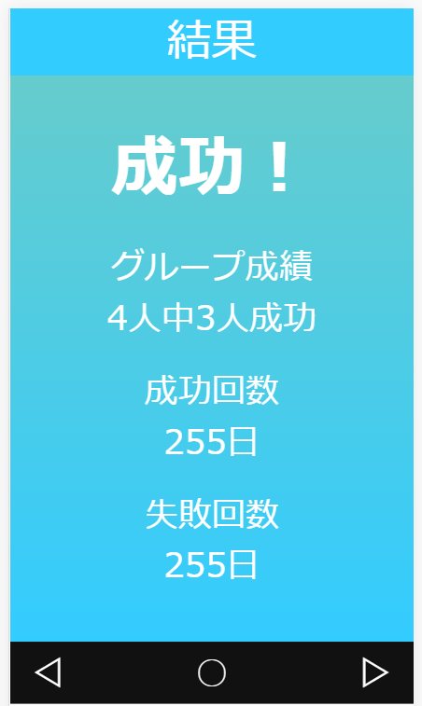
結果画面
起床成功 or 失敗の確認
グループメンバーの起床状況も確認
個人の合計成功・失敗回数確認

Slide 9
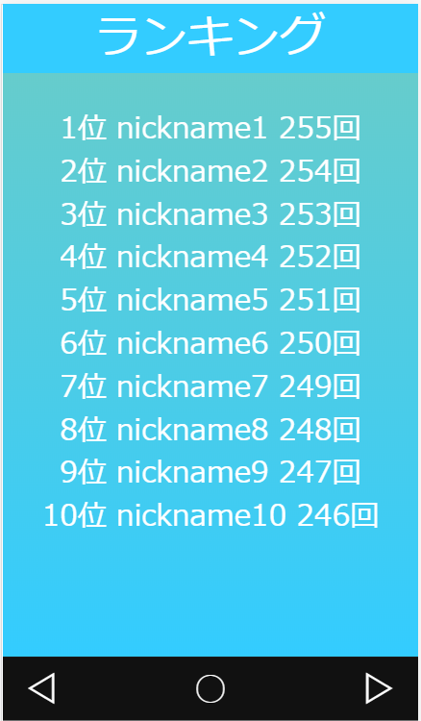
ランキング画面
成功回数が多い順にランクづけ
ゲーム性を付与しユーザーの競争心を煽る

